Slide 1
Standardy Ochrony Małoletnich. Obowiązkowe procedury w celu zwiększenia ochrony dzieci.
Przedszkole Publiczne w Wiosce
„Przedszkole pod lipami”

Slide 2
Nowy obowiązek, nowy dokument
Każde przedszkole, szkoła i placówka oświatowa będzie musiała wypracować i wdrożyć standardy ochrony małoletnich.
Wynika to z przepisów, które zostały dodane do ustawy z 13 maja 2016 r. o przeciwdziałaniu zagrożeniom przestępczością na tle seksualnym, która po nowelizacji otrzyma nowy tytuł, tj.: ustawa o przeciwdziałaniu zagrożeniom przestępczością na tle seksualnym i ochronie małoletnich.

Slide 3
Standardy ochrony małoletnich to:
Konkretnie spisane reguły, praktyczne zasady, które mają być gwarantem tego, że dzieci i młodzież w danej placówce są bezpieczne- nie doznają krzywdzenia ze strony pracowników, wolontariuszy i rówieśników. Procedury mają gwarantować sprawny przepływ informacji i odpowiednią reakcję w każdym przypadku krzywdzenia.

Slide 4
W placówce, która spełnia standardy ochrony dzieci:
• nie pracują osoby mogące zagrażać bezpieczeństwu dziecka,
• wszystkie dzieci dowiadują się, jak unikać zagrożeń w kontaktach z dorosłymi i rówieśnikami - w realnym świecie oraz w internecie,
• wszystkie dzieci mają stały dostęp do informacji, gdzie szukać pomocy w trudnych sytuacjach życiowych,
• wszyscy pracownicy wiedzą, jak rozpoznawać symptomy krzywdzenia dziecka oraz jak podejmować interwencję w przypadku podejrzenia, że dziecko jest ofiarą przemocy - w placówce lub w rodzinie,
• rodzice dowiadują się, jak wychowywać dziecko bez przemocy i uczyć je zasad bezpieczeństwa.

Slide 5
Przedszkole Publiczne w Wiosce „Przedszkole pod lipami” ustanowiło i wprowadziło w życie Politykę ochrony dzieci przed krzywdzeniem i zapewnienia im bezpieczeństwa w drodze zarządzenia nr 4/2024 z dnia 29.02.2024r.
Standard I. Polityka ochrony dzieci przed krzywdzeniem.
Placówka posiada dokument POLITYKI OCHRONY DZIECI PRZED KRZYWDZENIEM.
W dokumencie Polityki ochrony dzieci przed krzywdzeniem w Przedszkolu Publicznym w Wiosce „Przedszkolu pod lipami” zapisane są:
procedury zgłaszania podejrzeń oraz podejmowania interwencji, które określają krok po kroku, jakie działanie należy podjąć w sytuacji krzywdzenia dziecka lub zagrożenia jego bezpieczeństwa ze strony osób obcych, członków rodziny oraz personelu placówki,
zasady bezpiecznych relacji na linii personel placówki - dziecko, określające jakie zachowania są niedozwolone w kontakcie z dzieckiem,
zasady ochrony danych osobowych dziecka, które określają sposób przechowywania i udostępniania informacji o dziecku oraz zasady ochrony wizerunku dziecka, które określają sposób jego utrwalania i udostępniania,
zasady dostępu dzieci do internetu oraz ochrony dzieci przed szkodliwymi treściami.

Slide 6
Standard II. Personel - monitorowanie edukacji i zaangażowanie pracowników w celu zapobiegania krzywdzenia dzieci.
Przedszkole Publiczne w Wiosce uzyskało oświadczenia pracowników pedagogicznych i niepedagogicznych dotyczące niekaralności lub toczących się wobec nich postępowań karnych lub dyscyplinarnych za przestępstwa przeciwko wolności seksualnej i obyczajności oraz przestępstwa z użyciem przemocy na szkodę małoletniego - w przypadkach, gdy prawo nie zezwala na uzyskanie informacji z Krajowego Rejestru Karnego.
Pracownicy przedszkola mają łatwy dostęp do danych kontaktowych lokalnych placówek: (Poradnia, CPR, MOPS, Stowarzyszenia- regionalne)
Poradnia Psychologiczno-Pedagogiczna w Lipnie
MGOPS w Skępem
Posterunek Policji w Skępem
Sąd Rodzinny,

Slide 7
Standard III. Procedury - funkcjonowanie procedur zgłaszania podejrzenia oraz podejmowania interwencji w sytuacji zagrożenia bezpieczeństwa dziecka.
W Przedszkolu Publicznym w Wiosce „Przedszkolu pod lipami” dostępne są dla dzieci materiały edukacyjne w zakresie: praw dziecka oraz ochrony przed zagrożeniami przemocą i wykorzystywaniem seksualnym oraz zasad bezpieczeństwa w internecie.
Przedszkole oferuje dzieciom cały rok szkolny edukację w zakresie praw dziecka oraz ochrony przed zagrożeniami przemocą i wykorzystywaniem w oparciu o materiały m.in. fundacji PO DRUGIE, fundacji DAJEMY DZIECIOM SIŁĘ, Policji, Straży Pożarnej w Skępem oraz Lipnie, Publicznej Biblioteki w Skępem, Poradni Psychologiczno-Pedagogicznej w Lipnie.

Slide 8
Standard IV. Monitorowanie i weryfikacja zgodności prowadzonych działań ze standardami ochrony.
Przedszkole Publiczne w Wiosce „Przedszkole pod lipami” monitoruje i okresowo weryfikuje zgodność prowadzonych działań z przyjętymi zasadami ochrony dzieci. Przyjęte zasady i realizowanie praktyki ochrony dzieci są weryfikowane - przynajmniej raz na rok przez wyznaczoną osobę.
Zasady bezpiecznych relacji.
-W komunikacji z małoletnimi należy zachować cierpliwość i szacunek,
Należy uważnie słuchać dzieci i udzielać im odpowiedzi adekwatnych do ich wieku i danej sytuacji. Komunikując się z dzieckiem starać się, by twarz była na poziomie twarzy dziecka.
- Należy zapewniać dzieci, że jeśli czują się niekomfortowo z jakąś sytuacją, zachowaniem czy słowami, mogą o tym powiedzieć i mogą oczekiwać odpowiedniej reakcji lub pomocy.
- Należy doceniać i szanować wkład dzieci w podejmowane działania, aktywnie je angażować i traktować równo bez względu na ich płeć, orientację seksualną, niepełnosprawność, status społeczny, etniczny, kulturowy, religijny i światopogląd.
- Podejmując decyzje dotyczące dziecka, informujemy o tym małoletniego i staraj się brać pod uwagę jego oczekiwania jeżeli to możliwe.
- Należy szanować prawo dziecka do prywatności. Jeśli konieczne jest odstąpienie od zasady poufności, aby chronić dziecko, wyjaśnij to małoletniemu najszybciej jak to możliwe.
- Należy unikać zbędnego ryzyka. Pracując z dziećmi należy upewnić się, że sprzęt i wyposażenie są używane w sposób zgodny z przeznaczeniem, a otoczenie pracy jest bezpieczne.

Slide 9
Zachowania i praktyki, które są niedopuszczalne ze strony Pracowników
- Nie wolno krzyczeć, zawstydzać, upokarzać, lekceważyć i obrażać małoletnich.
- Nie wolno bić, szturchać, popychać ani w jakikolwiek sposób naruszać integralności fizycznej małoletniego.
- Nie wolno nawiązywać z dzieckiem jakichkolwiek relacji romantycznych lub seksualnych. Niedozwolone są seksualne komentarze, żarty, gesty oraz udostępnianie dzieciom treści erotycznych i pornograficznych bez względu na ich formę.
- Nie wolno utrwalać wizerunku dziecka w celach prywatnych czy bez zgody Opiekuna dziecka. Dotyczy to także umożliwienia osobom trzecim utrwalenia wizerunków dzieci.
- Nie wolno zapraszać dzieci do swojego prywatnego mieszkania/ domu.
- Nie podejmuje się form okazywania niechcianej czułości, niedozwolone jest okazywanie czułości w miejscach wyizolowanych, np. łazienki, komentowanie rozwoju fizycznego małoletniego.

Slide 10
Świadek jakiegokolwiek z wyżej opisanych zachowań i/lub sytuacji ze strony innych dorosłych lub dzieci, zawsze informuje o tym osobę odpowiedzialną i postępuje zgodnie z obowiązującą procedurą interwencji przyjętą w Przedszkolu Publicznym w Wiosce „Przedszkolu pod lipami”

Slide 11
Procedury postępowania w sytuacji krzywdzenia małoletniego
Proces monitorowania pracowników w celu zapobiegania krzywdzeniu dzieci:
1. Rozpoczynając pracę w Przedszkolu Publicznym w Wiosce „Przedszkolu pod lipami”
wszyscy członkowie personelu w tym stażyści oraz praktykanci przechodzą szkolenie w zakresie ochrony dzieci, zostają zapoznani ze Standardami Ochrony Małoletnich.
2. Wszyscy członkowie personelu zostali przeszkoleni w zakresie rozpoznawania czynników oraz identyfikacji symptomów krzywdzenia dziecka.
3. Wszyscy członkowie personelu zostali przeszkoleni w zakresie odpowiedzialności prawnej pracowników zobowiązanych do podejmowania interwencji.
4. Wszyscy pracownicy przedszkla mają dostęp do danych kontaktowych instytucji zajmujących się ochroną dzieci.
Rozpoznawanie i reagowanie na czynniki ryzyka krzywdzenia małoletnich.
1. Pracownicy Przedszkola Publicznego w Wiosce posiadają wiedzę i w ramach wykonywanych obowiązków zwracają uwagę na czynniki ryzyka krzywdzenia dzieci.
2. W przypadku zidentyfikowania czynników ryzyka lub podejrzenia krzywdzenia małoletniego pracownicy przedszkola postępują zgodnie z przyjętymi standardami.
Procedury postępowania w przypadku krzywdzenia dziecka
W przypadku podejrzenia krzywdzenia dziecka wszyscy pracownicy przedszkola są zobowiązani do postępowania zgodnie z przyjętymi standardami.
2. Z przebiegu interwencji sporządza się kartę interwencji.

Slide 12
Zasady ochrony danych osobowych dziecka
1. Dane osobowe dziecka podlegają ochronie na zasadach określonych w Ustawie o ochronie danych osobowych.
2. Pracownik przedszkola ma obowiązek zachowania w tajemnicy danych osobowych, które przetwarza oraz zachowania w tajemnicy sposobów zabezpieczenia danych osobowych przed nieuprawnionym dostępem.
3. Dane osobowe dziecka są udostępniane wyłącznie osobom i podmiotom uprawnionym na podstawie odrębnych przepisów.
1. Pracownik nie udostępnia przedstawicielom mediów informacji o dziecku ani jego opiekunach.
2. Pracownik w wyjątkowych i uzasadnionych sytuacjach może skontaktować się z opiekunem/opiekunami dziecka i zapytać go o zgodę na podanie jego danych kontaktowych przedstawicielom mediów. W przypadku wyrażenia zgody pracownik przedszkola podaje przedstawicielowi mediów dane kontaktowe do opiekuna dziecka.
3. Pracownik nie kontaktuje dziecka z przedstawicielami mediów.
4. Pracownik nie wypowiada się w kontakcie z przedstawicielami mediów o sprawie dziecka lub jego opiekuna. Zakaz ten dotyczy także sytuacji, gdy pracowni przedszkola jest przeświadczony, że jego wypowiedź nie jest w żaden sposób utrwalana.
5. Pracownik przedszkola w wyjątkowych i uzasadnionych sytuacjach może wypowiedzieć się w kontakcie z przedstawicielami mediów o sprawie dziecka lub jego opiekuna po wyrażeniu pisemnej zgody przez opiekuna dziecka.

Slide 13
Zasady ochrony wizerunku dziecka
1. Placówka uznając prawo dziecka do prywatności i ochrony dóbr osobistych zapewnia ochronę wizerunku dziecka.
1. Pracownikowi nie wolno umożliwiać przedstawicielom mediów utrwalania wizerunku dziecka (filmowanie, fotografowanie, nagrywanie głosu dziecka) na terenie placówki bez pisemnej zgody opiekuna dziecka.
2. W celu uzyskania zgody opiekuna dziecka na utrwalanie wizerunku dziecka pracownik przedszkola może skontaktować się z opiekunem dziecka i ustalić procedurę uzyskania zgody. Niedopuszczalne jest podanie przedstawicielom mediów danych kontaktowych do opiekuna dziecka – bez wiedzy i zgody tego opiekuna.
3. Jeżeli wizerunek dziecka stanowi jedynie szczegół całości, takiej jak zgromadzenie, krajobraz, publiczna impreza, zgoda opiekunów na utrwalanie wizerunku dziecka nie jest wymagana.
1. Upublicznienie przez pracownika wizerunku dziecka utrwalonego w jakiejkolwiek formie (fotografia, nagranie audio-wideo) wymaga pisemnej zgody opiekuna dziecka.
2. Używamy tylko imion dzieci, nie ujawniając zbyt wielu szczegółów dotyczących ich miejsca zamieszkania czy zainteresowań.

Slide 14
PROCEDURY POSTĘPOWANIA W SYTUACJI KRZYWDZENIA DZIECKA
Procedury postępowania w sytuacji krzywdzenia małoletniego dotyczą wszystkich pracowników szkoły, a w szczególności:
1. pracowników obsługi
2. pracowników administracji
5. nauczycieli
6. wychowawców
7. pomocy nauczyciela
8. wicedyrektora i dyrektora.
Procedura postępowania w przypadku podejrzenia, że małoletni jest ofiarą przemocy domowej.
-Nauczyciel, który stwierdził, że dziecko może być ofiarą przemocy (zaobserwowane lub zgłoszone przez dziecko sytuacje: zaniedbywanie, powtarzające się poniżanie, upokarzanie, ośmieszanie, wciąganie dziecka w konflikt dorosłych, manipulowanie nim oraz oznaki przemocy fizycznej np. siniaki, zadrapania) powinien sporządzić notatkę służbową. Notatkę przekazuje –(dyrektorowi).
- Jeżeli stan dziecka wskazuje na zagrożenie jego zdrowia i życia, dyrektor wzywa pomoc medyczną (po wcześniejszym powiadomieniu rodziców lub Opiekunów prawnych).
- W przypadku podejrzenia popełnienia przestępstwa, dyrektor niezwłocznie powiadamia policję lub prokuraturę. Dyrektor powiadamia sąd – Wydział Rodzinny i Nieletnich – w przypadku zaniedbywania dziecka, powtarzającego się poniżania, upokarzania, ośmieszania, wciągania dziecka w konflikt dorosłych, manipulowania nim oraz w przypadku widocznych oznak przemocy fizycznej.

Slide 15
Procedura postępowania w przypadku podejrzenia, że dziecko jest ofiarą przemocy ze strony Pracownika przedszkola
Osoba podejrzewająca krzywdzenie ucznia przez Pracownika szkoły zgłasza problem dyrektorowi placówki.
Dyrektor przeprowadza rozmowę z Pracownikiem na temat podejrzenia krzywdzenia, przekazanie uwag, poznanie wersji wydarzeń. Jeżeli rozmowy z dzieckiem potwierdzą krzywdzenie dziecka. Dyrektor powiadamia rodziców lub prawnych Opiekunów dziecka o zdarzeniu. Ze spotkania z rodzicami sporządza notatkę służbową.
Dyrektor przedszkola po potwierdzeniu informacji, podejmuje działania zmierzające do ukarania Pracownika karą porządkową lub dyscyplinarną, zgodnie z obowiązującymi przepisami prawa.
W przypadku podejrzenia popełnienia przestępstwa, dyrektor niezwłocznie powiadamia policję lub prokuraturę.

Slide 16
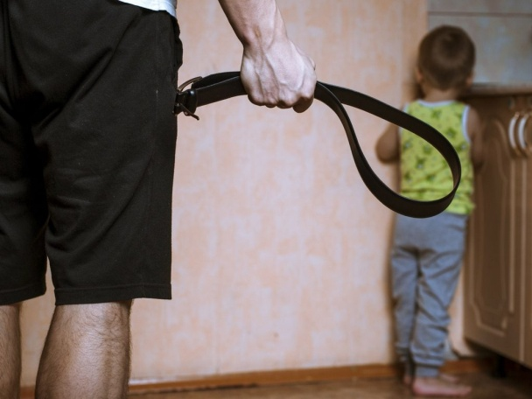
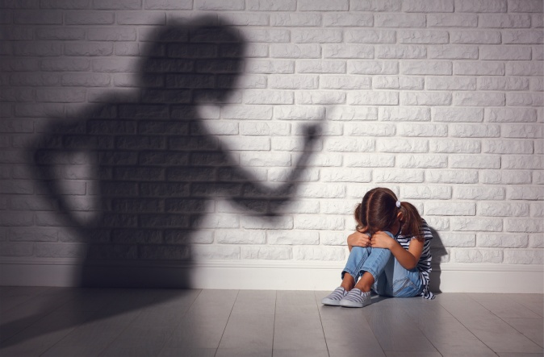
Procedura interwencji w sytuacji krzywdzenia dziecka w przedszkolu przez rodzica lub innego członka rodziny.
Osoba będąca świadkiem krzywdzenia dziecka przez rodzica lub dorosłego członka rodziny innego ucznia zgłasza problem dyrektorowi placówki. Dyrektor przeprowadza rozmowę z wyżej wymienionymi osobami na temat zdarzenia: udzielają pouczenia i podają możliwe sposoby rozwiązania sytuacji.
Krzywdzonemu małoletniemu zostaje udzielone wsparcie.
W przypadku podejrzenia popełnienia przestępstwa dyrektor niezwłocznie powiadamia policję lub prokuraturę na mocy art. 304 Kodeksu Postępowania Karnego.

Slide 17
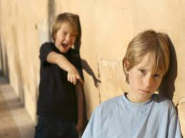
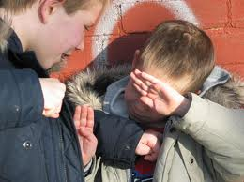
Procedura postępowania w przypadku krzywdzenia małoletniego przez innych uczniów.
Obowiązkiem każdego jest bezzwłoczna reakcja na akty agresji i przemocy oraz rozmowa z ofiarą i sprawcą przemocy, służąca wyjaśnieniu sytuacji. Uczniowi będącemu ofiarą przemocy zapewnia się pomoc zgodnie z jego potrzebami. Jeżeli stan małoletniego będącego ofiarą krzywdzenia, wskazuje na zagrożenie jego zdrowia lub życia, dyrektor lub inny Pracownik przedszkola wzywa pomoc medyczną, po wcześniejszym powiadomieniu rodziców lub Opiekunów prawnych.
Procedura postępowania w przypadku ujawnienia cyberprzemocy
Osoba, której zgłoszono zdarzenie zobowiązana jest:
- zebrać wszelkie możliwe informacje na temat zdarzenia, porozmawiać z poszkodowanym uczniem (wsparcie psychiczne, porada), porozmawiać ze sprawcą, ustalić okoliczności zajścia, zobowiązać ucznia do zaprzestania zachowań, które mają charakter przemocowy oraz zobowiązać do usunięcia obraźliwych materiałów z sieci (po zabezpieczeniu dowodów), powiadomić Opiekunów poszkodowanego ucznia o zdarzeniu, powiadomić Opiekunów sprawcy o zajściu, omówić z nimi zachowanie dziecka, zaproponować uczniom pomoc psychologiczno-pedagogiczną (tak poszkodowanemu, jak i sprawcy) jeżeli jest taka potrzeba.

